Slide 1
« Решение тригонометрических уравнений».

Slide 2
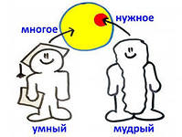
« Приобретать знания – храбрость,
приумножать их – мудрость,
а умело применять –
великое искусство».

Slide 3
нет корней

Slide 4
Взаимопроверка
Вариант 1
Вариант 2
1 | 2 | 3 | 4 | 5
3 | 4 | 3 | 2 | 3
1 | 2 | 3 | 4 | 5
2 | 2 | 2 | 3 | 3

Slide 5
Проверка домашнего задания

Slide 6
2)

